Slide 1

Gemaakt door: Yanik Rijgersberg, Kobus Brama

Slide 2
inleiding
Wie zijn wij.
Wat is css.
Hoe kan je css goed gebruiken.
Waarom zou je css gebruiken.

Slide 3
inleiding
Yanik Rijgsberg
16jaar
Kom uit schiedam
Ik heb deze opleiding gekozen omdat het me leuk lijkt
Skibidi rizzler
Kobus Brama
18jaar.
Kom uit maasluis.
Waarom heb ik deze opleiding gekozen

Slide 4
Wat is css

Slide 5
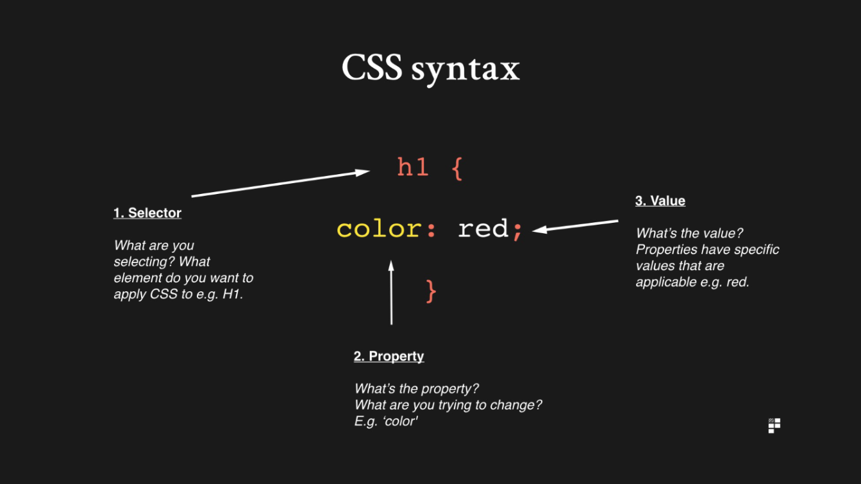
Hoe kan je css gebruiken
Hoe gebruik je css
Selectors
Propertys
values
je doet met css
opmaak

